Slide 1
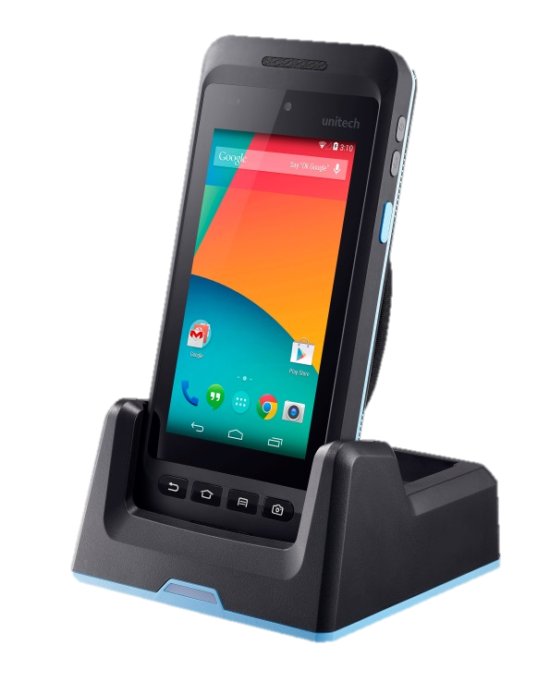
PA720
工規行動電腦

Slide 2
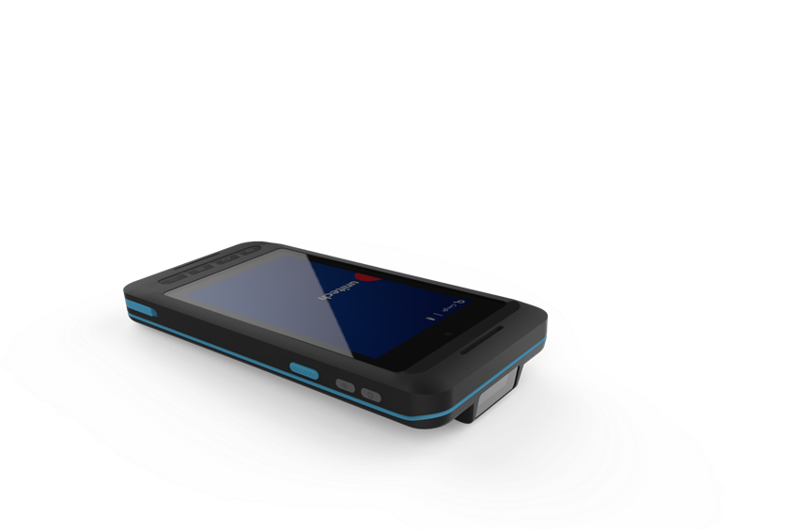
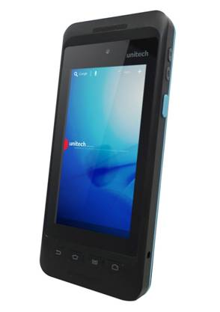
PA720 外觀設計

Slide 3
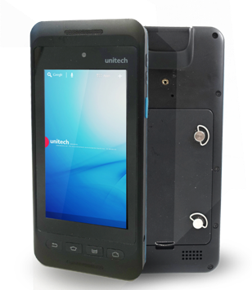



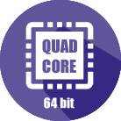





產品介紹
PA720
工規行動電腦
一個強大且多樣化的資料收集工具
Android 5.1
4G LTE
1D/2D
掃描
四核心
處理器
IP65
防護

Slide 4
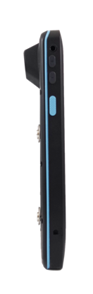
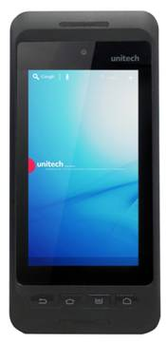

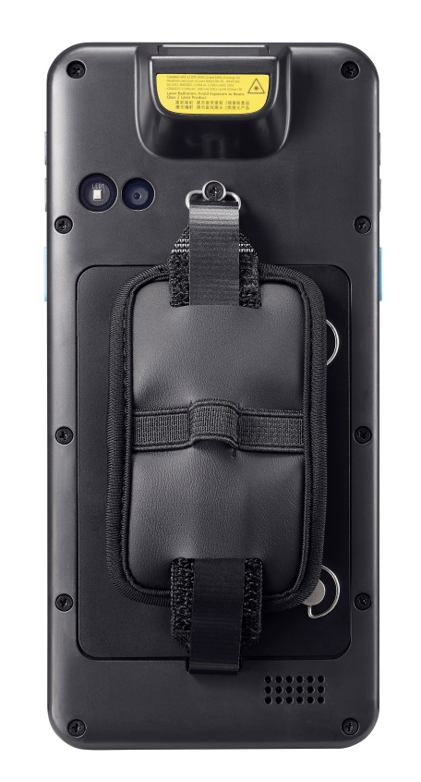


PA720產品全視圖
LED 指示燈
3.5 mm
音源孔
前方喇叭
5百萬前視鏡頭
2D 掃描模組
上 / 下
音量鍵
4.7” 觸控螢幕
電源開關
8 百萬後方鏡頭
及閃光燈
一按通話鍵
掃描鍵
掃描鍵
標準配備 : 手腕帶
選項: 含有觸控筆環的手腕帶
麥克風
後置喇叭
可拆式電池
返回鍵
選項鍵
首頁鍵
相機鍵
機器重量 : 287g
機器尺寸 : 170mm x 30.4mm x 81.2mm
充電接頭(單點式接頭Pogo Pin)

Slide 5



unitech PA720 產品特色
Android 5.1
(在2017第二季可以更新到 Android 6.0)
四核心 CPU 64 bits
3G RAM / 16GB ROM
支援4G LTE 快速傳輸
掃描器
Zebra 4750 2D 模組
高效能電池& 熱插拔
POGO 單點式接頭
IP65 防塵防水
1.5M 耐摔高度

Slide 6
產品特色
  處理速度，記憶體增加
  處理器 64 bits CPU
  更大的記憶容量 RAM & Flash Size (3G/16GB)
Android 5.1 (可以升級到 Android 6.0)
更快速的 WWAN 通訊
  支援4G LTE
頂尖出色的2D 掃描
  Zebra 4750 2D 模組 (Zebra 最新的百萬像素感應器)
在低溫-20°C的操作環境擁有更長效電力
─ 低溫電路提供長效電力 (效能長達PA700的三倍)
電池熱插拔功能
  不用熱啟動和設定即可直接更換電池
更多堅固的POGO單點式接頭減少RMA連接失效比率
  耐用性 :10,000 插拔 (最少), 次數為micro USB 接頭的兩倍多
Notes:
熱開機定義，能否直接進程式or維持連線
手套模式測試

Slide 7
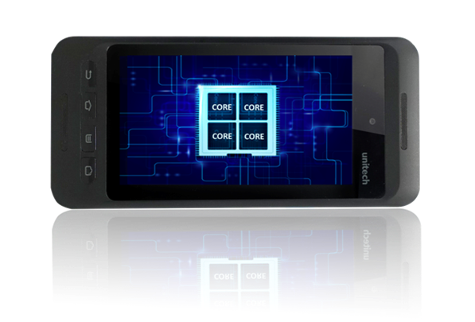

PA720產品特色
無與倫比的性能
四核心處理器 & 加大的記憶容量
PA720 有 64-bit 四核心 CPU(1.3GHz)而且搭載3G RAM &
16G Flash 記憶容量以應用於您的公司業務。
3G RAM
16G Flash

Slide 8
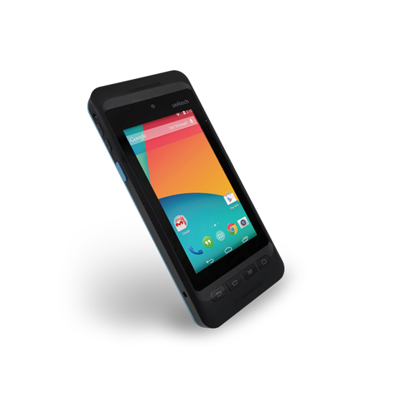

Key Features of PA720
PA720產品特色
最新的Android 5.1系統
& 4G LTE 通訊
搭載最新的Android 5.1作業系統
(可以升級到Android 6.0) ,
Android 5.1 在待機的情況下，有更少的電池消耗
也結合 4G LTE 的快速通訊傳輸，代表
你可以用比3G快十倍的網路速率下載檔案

Slide 9
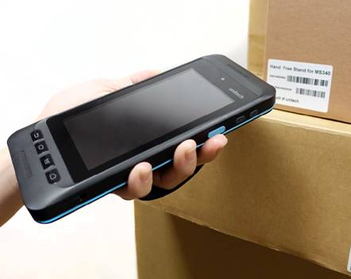

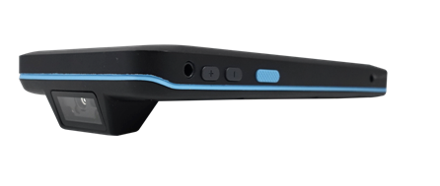
合併 1D / 2D 的掃描功能
PA720產品特色
1D
2D
PA720 支援各種的資料輸入選項。
用於近距離掃描的線性圖形和2D 條碼
的圖像解碼。

Slide 10

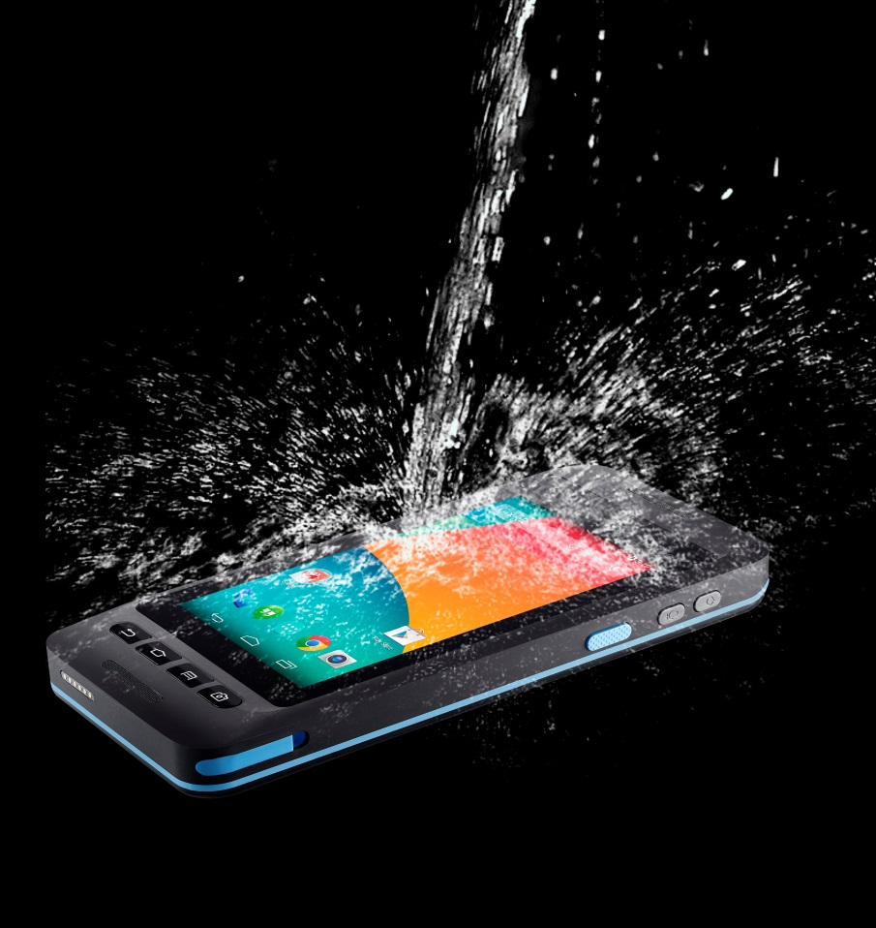
耐用防護設計,
IP65 &1.5M 落摔防護
PA720 產品特色
PA720 擁有 IP65 工業防護等級而且
專門設計為防止撞擊，落摔和震動。

Slide 11
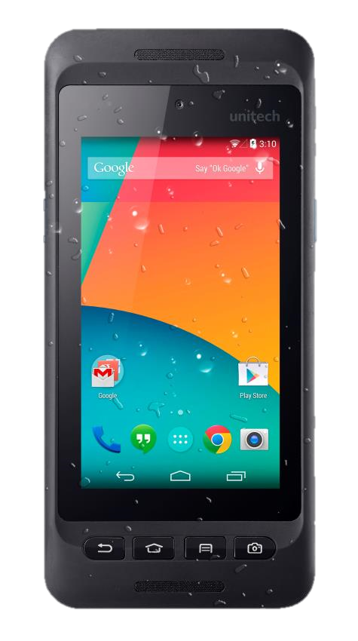
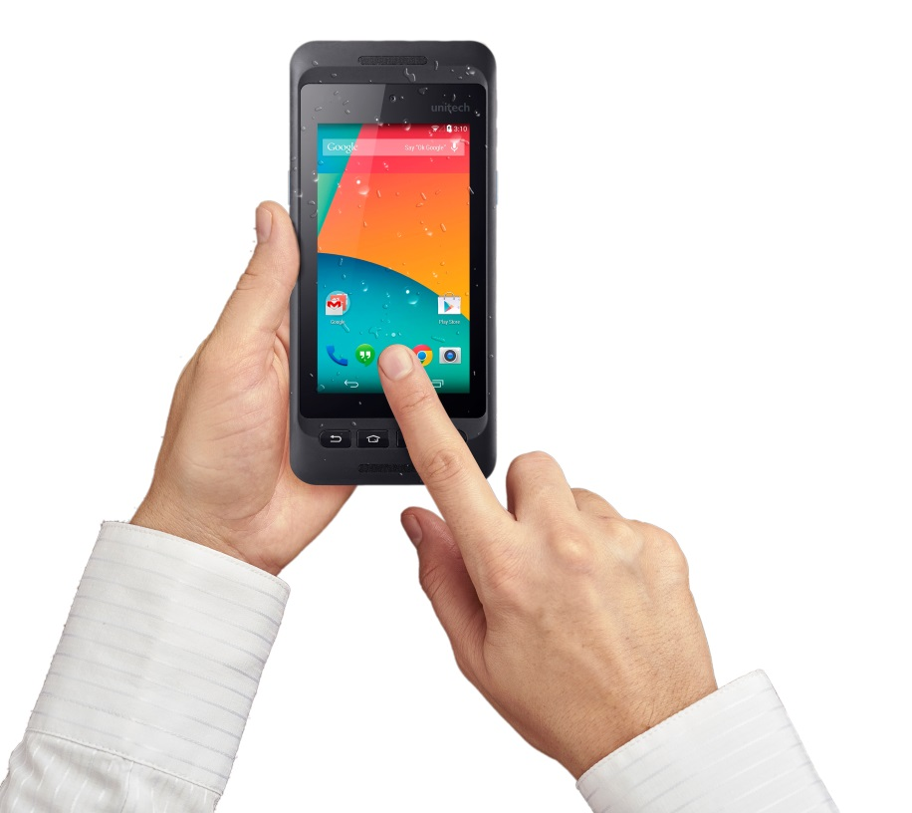
防水& 濕手指觸控
PA720產品特色
Notes:
改成水柱噴PA720圖

Slide 12
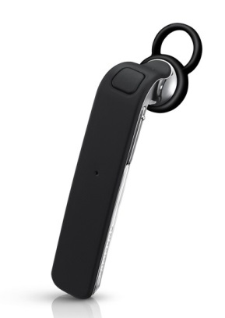




Android 5.1 Lollipop
Android 相容性測試套件：Google Play支援
在2016 Q4可以升級到 Android 6.0 Marshmallow
支援NFC – 透過NFC自動藍芽連線
Notes:
NFC測試讀取距離&支援那些卡片規格

Slide 13
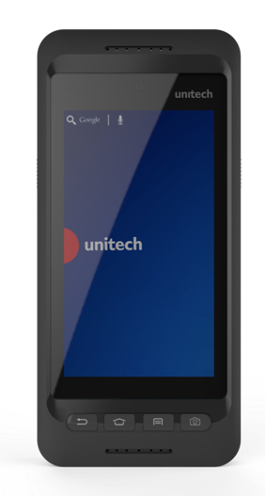

4.7” 顯示幕
康寧公司 Gorilla Glass 3
強度：7H
可視角度：160º
IPS panel 1280X720HD
高亮度：陽光下可視
4.7”

Slide 14

PA720 產品規格I
作業系統 | Android 5.1
CPU | ARM A53 64 bit 方形處理器1.3GHZ
記憶體 | RAM : 3GB ; FLASH ROM : 16GB ; MicroSD：可擴充到32GB
顯示幕 | 4.7”1280x720P IPS Panel , 450nits 康寧公司 GORILLA 3 強固面板
無線網路 | USB2.0 high speed; BT 4.1 ; IEEE 802.11 a/b/g/n; 4G LTE
讀取模式 | 1D/2D 條碼 ;HF/NFC RFID
照相機 | 8百萬後鏡頭和閃光燈, 5百萬前鏡頭
GPS | GPS/ GNSS/ BDS
電池 | Lithium Polymer Battery (Hot Swappable) 3.7V 3220mAh / 3.7V 4660mAh
操作環境 | IP等級: IP65 ; 耐摔高度1.5M
機器規格 | 282g(包含電池)/170mmx30.5mmx81.3mm
配件 | USB 傳輸座/ 4 個座充/傳輸線/觸控筆

Slide 15
規格強調
Zebra 4750 2D 模組 | Integrated Zebra 4750 2D 條碼掃描模組 (Zebra最新的百萬像素感應器), 支援直接在營幕上掃描條碼
4G LTE-support more bands | FDD Band 1/2/3/5/7/8/20 TDD Band 38/39/40/41
High LCD 背光 | 450nits, 陽光可視
低溫電路 | 在低溫-20°C有更好的長效電力
熱插拔模式 | 不用熱啟動和設定即可直接更換電池
支援MDM | Airwatch, SOTI, 12Management, MOBOLINK
零誤點 | 掃描條碼和照相機功能切換不延遲以提高效率和改善工作效益

Slide 16

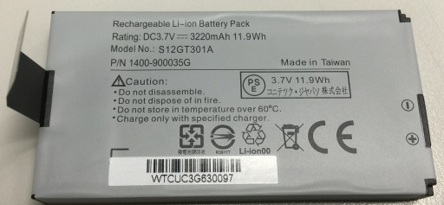

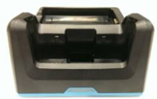
PA720 配件 (1)
產品編號 | 產品名稱 | 照片
384208G 384469G | 標準配備:手腕帶 選項:含有觸控筆環的手腕帶
1400-900035G | 3.7V 3220MAH 電池
1400-900033G (same with PA700) | 3.6V 4660MAH 電池
5000-900024G | PA720 1 槽USB座充含 1個電池充電器
Notes:
<number>编号

Slide 17
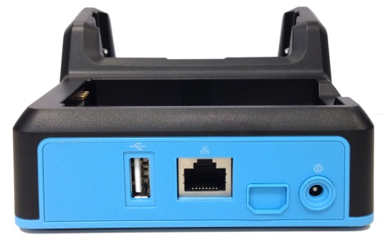
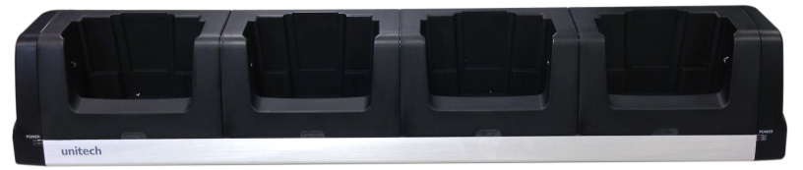
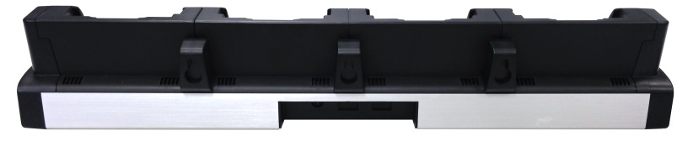
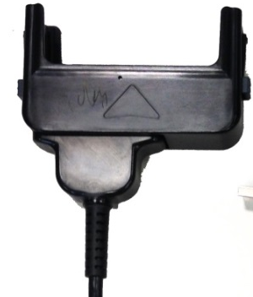
PA720 配件 (2)
產品編號 | 產品名稱 | 照片
5000-900025G | PA720 單槽電池座充(含 USB 接頭)
5000-900022G 5000-900026G | PA720 4槽電池座充 (含EU歐洲電源線) 4槽電池座充(含US美國電源線)
5000-900023G 5000-900027G | PA720 4槽手機座充(EU歐洲電源線) 4槽手機座充(US美國電源線)
1550-900101G | PA720 USB 傳輸線
Notes:
<number>编号

